Slide 1
الجزء 2: أيوب 38-42
أمر
لنتطلع إليه
وعظ د. جيم هارملينغ في كنيسة الطرق المتقاطعة الدولية سنغافورة • CICFamily.com تحميل د. ريك جريفيث • كلية الكتاب المقدس سنغافورة الملفات بلغات عدة للتنزيل المجاني على BibleStudyDownloads.org

Slide 2
هل تستطيع أن ترى الصورة المخفية؟

Slide 3
أمر
لنتطلع إليه
تثبيت انظارنا على إعلان الله المستقبلي

Slide 4
السؤال 1: كيف أتطلع إلى المستقبل عندما يبدو أن الحياة ستزداد سوءً ولن تتحسن؟
السؤال 2: كيف أتطلع إلى المستقبل عندما يحدث شيء مريع دون سابق إنذار؟
السؤال 3: ما هو نوع المستقبل الذي أتطلع إليه؟

Slide 5
السؤال 2: كيف أتطلع إلى المستقبل عندما يحدث شيء مريع دون سابق إنذار؟

Slide 6
!؟!
حبقوق
أيوب

Slide 7
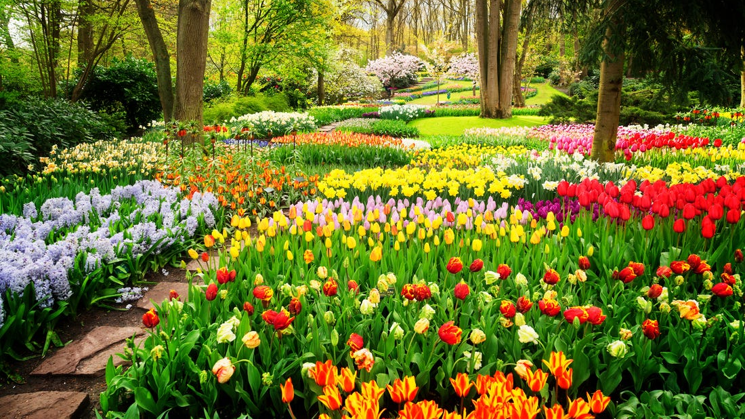
حياة أيوب الجيدة قبل أيوب 1-2

Slide 8
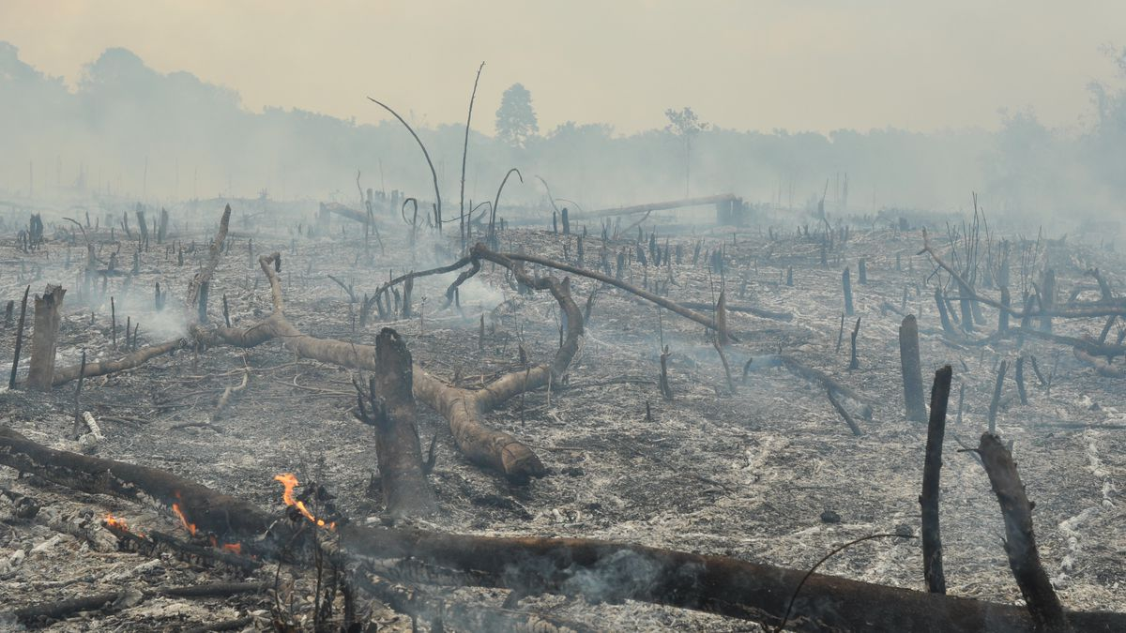
دمار أيوب (أيوب 1-2)

Slide 9
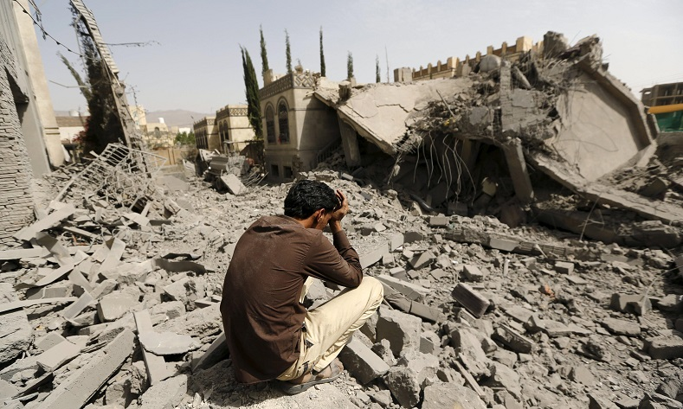
؟
؟
اضطراب أيوب العاطفي (أيوب 3-37)

Slide 10
أيوب 13: 22
ثم ادع فأنا أجيب
أو أتكلم فتجاوبني.
أيوب 31: 35
من لي بمن يسمعني؟ هوذا إمضائي.
ليجبني القدير، ومن لي بشكوى كتبها خصمي

Slide 11
تجنب المشورة المظلمة (38: 1-3)
الإيذاء
الإنتحار
الله ظالم

Slide 12
تأمل في قوة الله الخلاقة
(أيوب 38: 4-41: 34)

Slide 13
هذه الرسالة التي لم تذكر شيئاً عن معاناة أيوب، ولا عن القوات المراقبة في السماء، تناولت بدلاً من ذلك خليقة الله العظيمة وعنايته الإلهية بها.

Slide 14
إذا كان أيوب لا يستطيع أن يفهم كيف يحكم الله العالم الطبيعي – وهو فعلاً لا يستطيع ذلك – فكيف يمكن أن يتوقع فهم طرق الله مع البشر؟ ولأن البشر في محدوديتهم لا يستطيعون فهم أعمال الخليقة، فلا ينبغي لهم أن يحاسبوا الخالق.

Slide 15
هو لا يدين أيوب.
هو لم يعتذر عن أي شيء حدث.
هو لا يبرر إحساناته.
هو لا يقدم تفسيراً لكي يأخذه أيوب بعين الإعتبار.
هو لم يقدم كلمة واحدة من التعاطف مع هذا الرجل الحزين.
هو لم يجب على سؤال الألم في العالم.

Slide 16
هو لم يفسر اتهام الشيطان او اشتراكه في خسارات أيوب.
هو لم يفسر لماذا تحدث الأشياء الجيدة للأشخاص الصالحين ولماذا تحدث الأشياء الجيدة للأشخاص السيئين.

Slide 17
تأمل في قوة الله الخلاقة
(أيوب 38: 4-41: 34)
تصميمه (38: 4-7)
سيطرته (38: 8-39: 30)

Slide 18
اتساع المحيط (٣٨: ٨-١١)

Slide 19
شروق الشمس (38: 12-15)

Slide 20
عمق المحيط (38: 16-17)

Slide 21
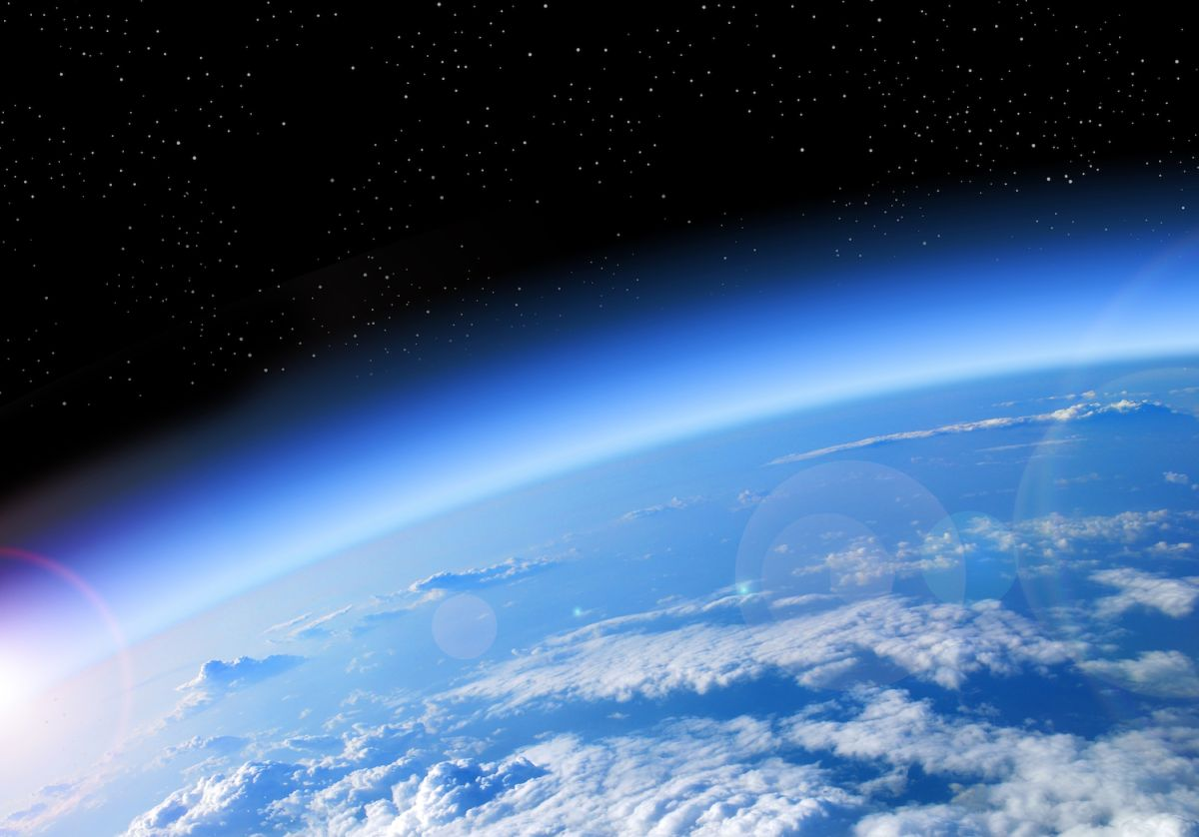
ارتفاع السماء (38: 18-21)

Slide 22
سقوط الثلج والمطر (38: 22-30)

Slide 23
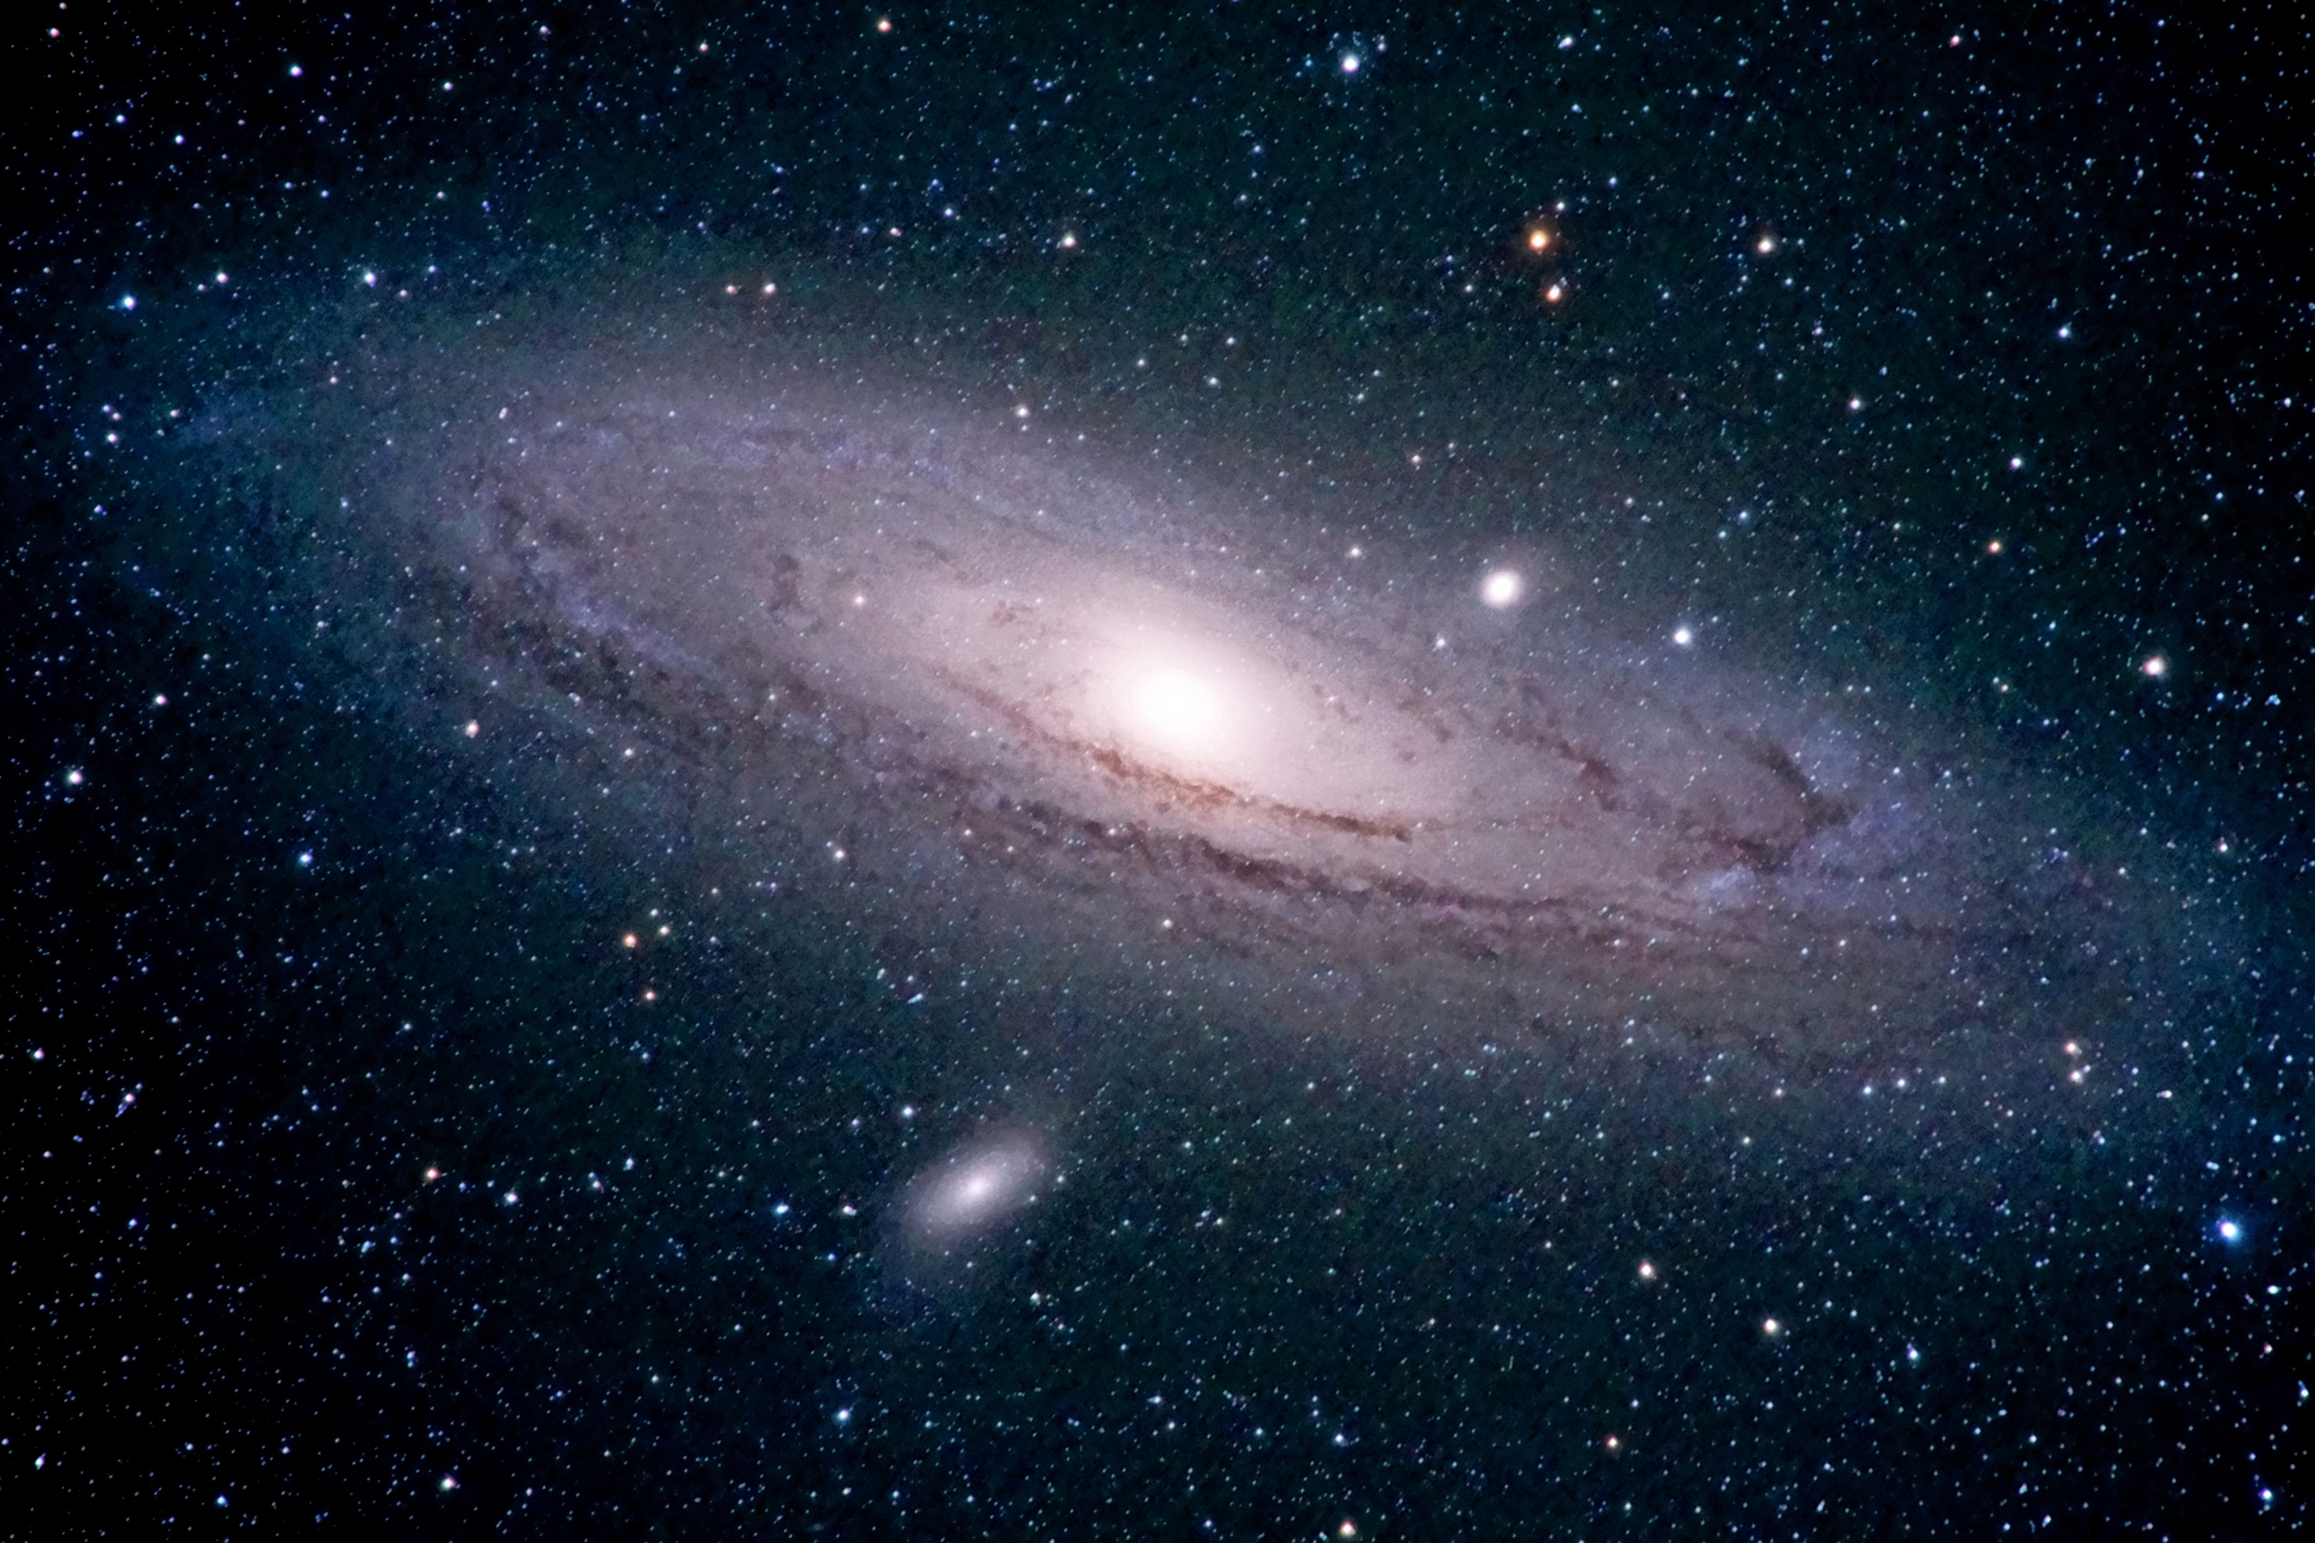
حركة النجوم والطقس (38: 31-38)

Slide 24
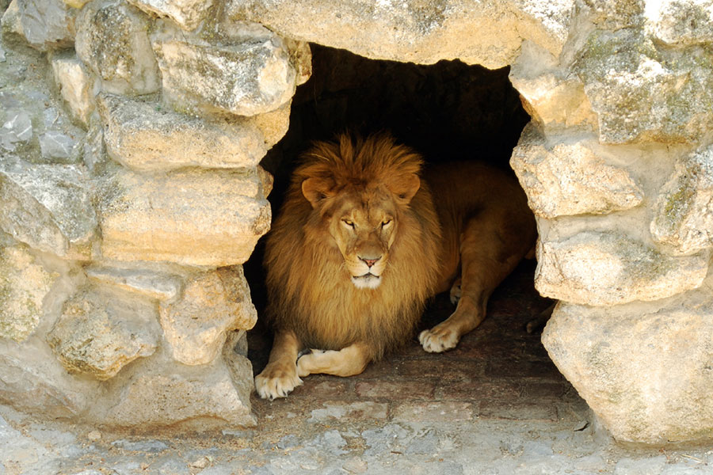
إعالة الحيوان (38: 39-41)

Slide 25
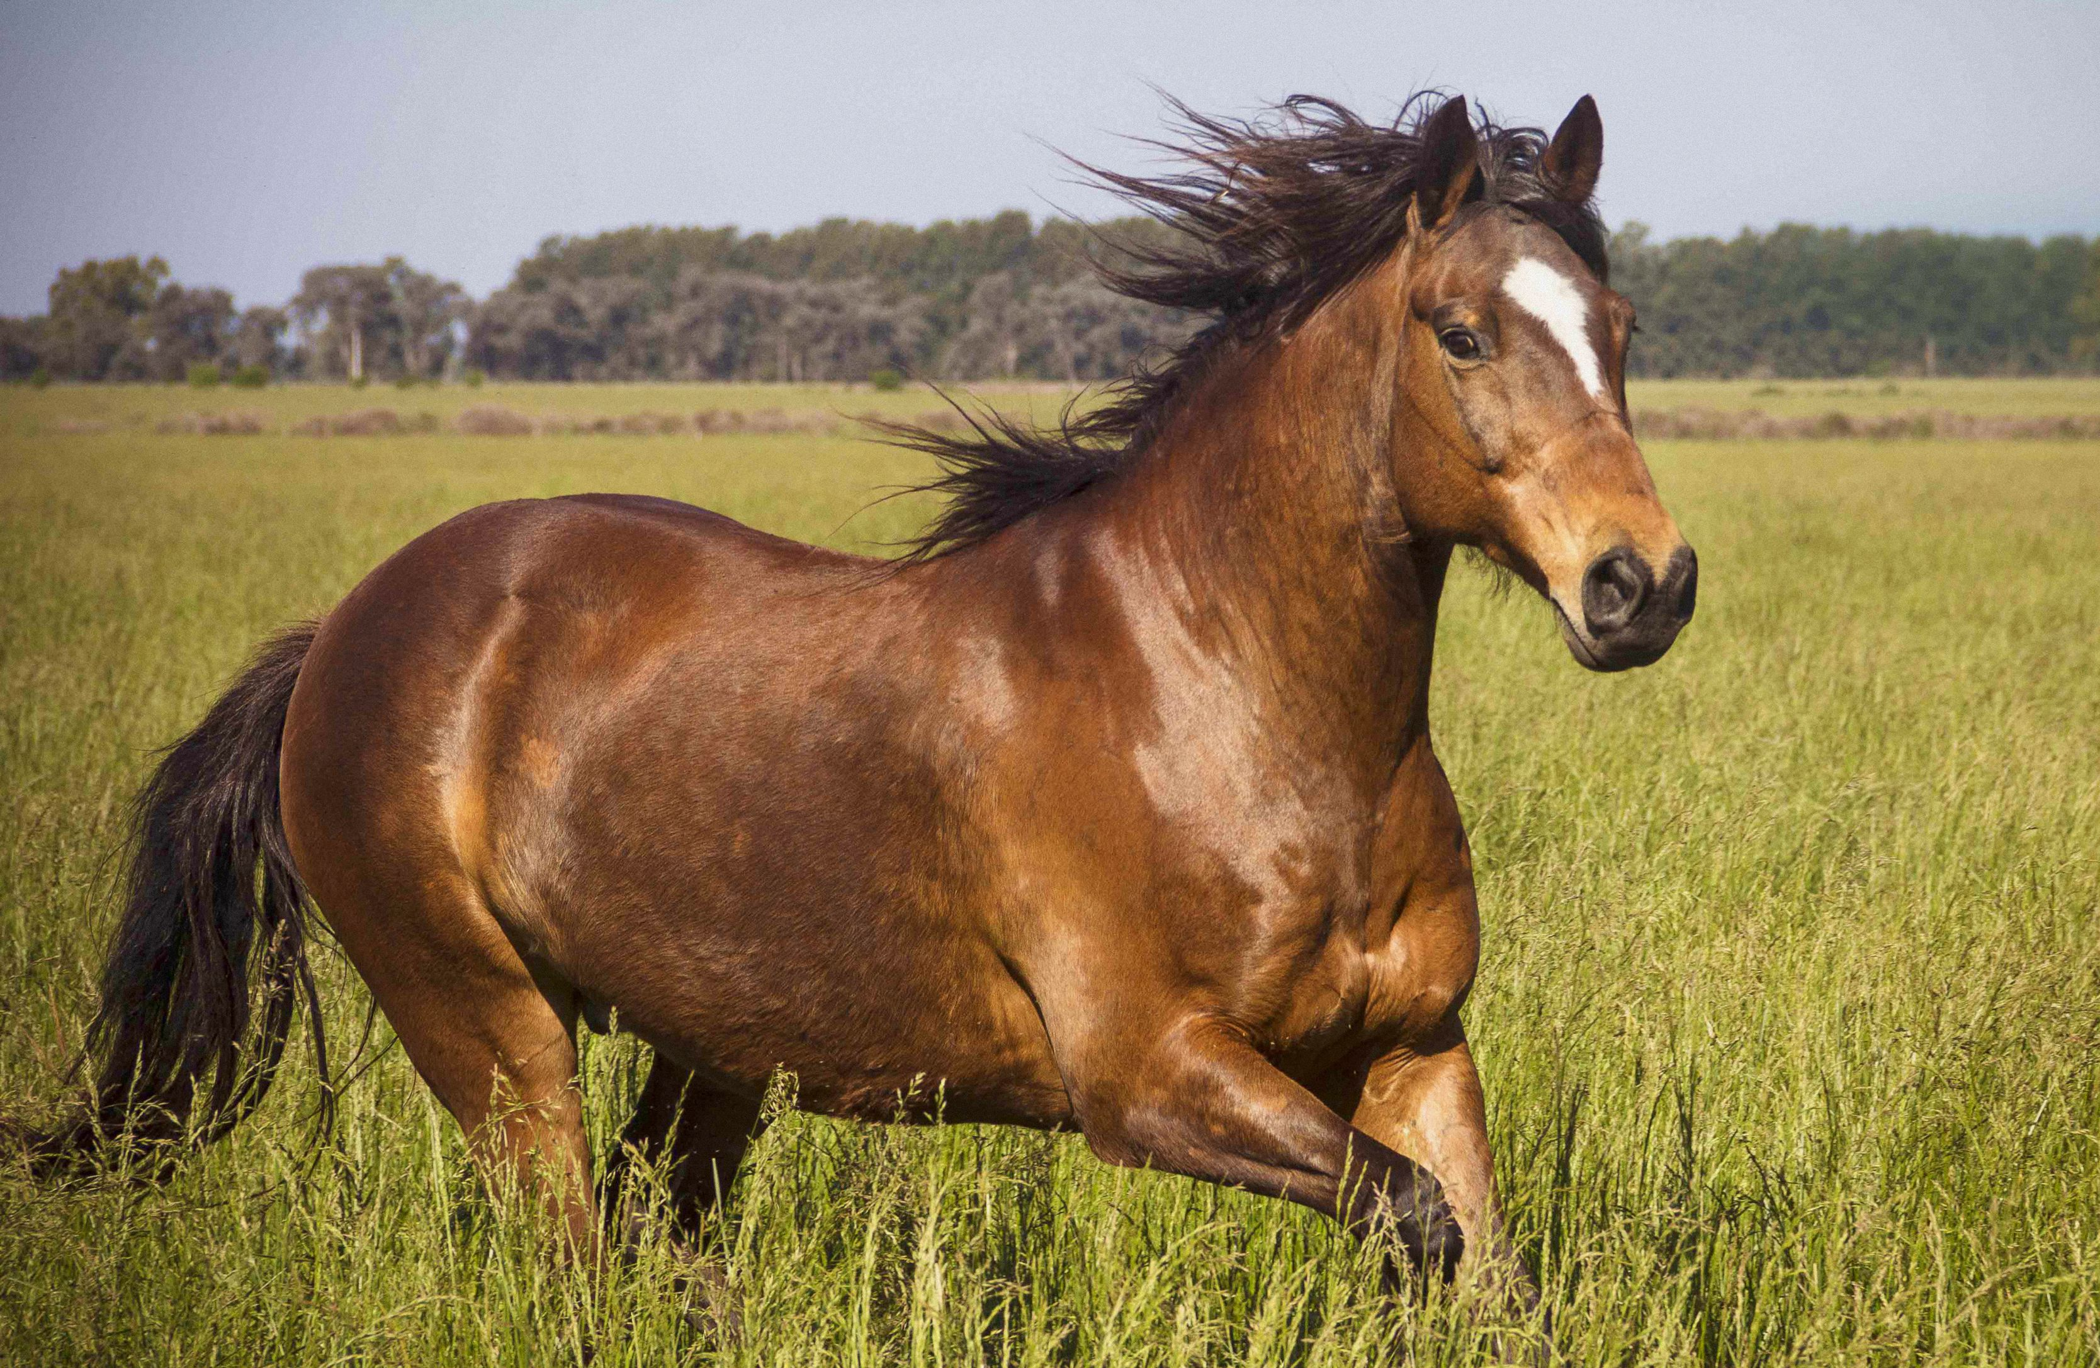
تصميم الحيوان (39: 1-30)

Slide 26
تأمل في قوة الله الخلاقة
(أيوب 38: 4-41: 34)
تصميمه (38: 4-7)
سيطرته (38: 8-39: 30)
قدرته (40: 6-41: 34)

Slide 27
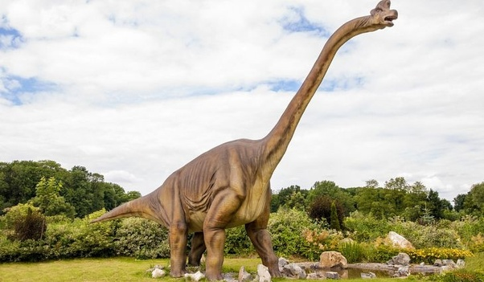
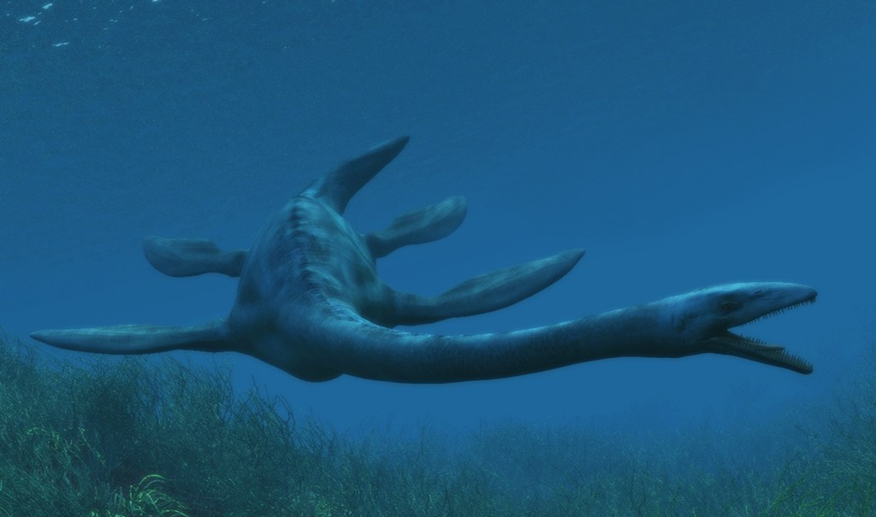
بهيموث
لوياثان

Slide 28
تجنب المشورة المظلمة (38: 1-3)
تأمل في قوة الله الخلاقة
(أيوب 38: 4-41: 34)
اطمئن إلى عدل الله ورحمته
(أيوب 42: 1-17)

Slide 29
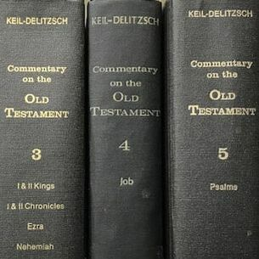
إن الإله الذي يضع حدوداً للبحر، والذي ينعش الصحراء، والذي يطعم الغربان، والذي يرعى الظبي في البرية والنسر في عشه، هو نفس الإله الذي يتسبب الآن في معاناته ظلماً على ما يبدو، ولكن إذا كان الأول يستحق العبادة، فإن الأخير سيكون كذلك أيضاً.

Slide 30
إلى الضوء الساطع

Slide 31
Black

Slide 32
رابط الوعظ الموضوعي على BibleStudyDownloads.org
أحصل على هذا العرض التقديمي مجاناً
Notes:
The Bible…Basically (bb)

